Slide 1
Sportsmanship
L’Esprit Sportif
Rochambeau Counseling Department

Slide 2
Raise Your Hand If …
Lève la main si ...
Your team has lost a game and someone from the other team bragged about it
You were playing a game and someone cheated
You won a game fairly and someone on the other team complained
You’ve been kicked, hit, or hurt by someone who was playing too rough and wanted to win too much
Someone has teased you about how you play or that you lost
Someone has blamed you for losing a game
Ton équipe a perdu un match et quelqu'un de l'autre équipe s'en est vanté
Tu jouais à un jeu et quelqu'un a triché
Tu as gagné un match de manière équitable et un membre de l'autre équipe s'est plaint
Tu as été frappé ou blessé par quelqu'un qui jouait trop durement et qui voulait vraiment gagner
Quelqu'un t'a taquiné sur la façon dont tu jouais ou sur le fait que tu as perdu
Quelqu'un t'a reproché d'avoir perdu un match
Notes:
Add animation after correcting French

Slide 3
How did it make you feel ?
Comment t'es-tu senti ?

Slide 4
Agenda
Ordre Du Jour
Video
Sportsmanship
What it is
What it looks like
Why it’s important
Activity
What we can do
Vidéo
Esprit sportif
Ce que c'est
A quoi ça ressemble
Pourquoi c'est important
Activité
Ce que nous pouvons faire

Slide 5
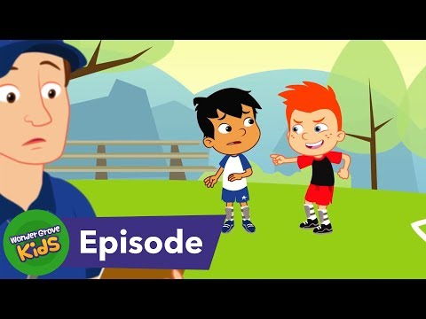
Video : WonderGrove
Dans la vidéo, Peter et son ami Chris vont à l'école. Ils disent qu'ils aiment le sport et sont impatients de jouer à la récréation. Chris dit qu'il aime gagner. Peter fait remarquer à Chris que gagner est amusant, mais qu'il est plus important d'être un bon sportif et de s'amuser. Peter raconte à Chris comment il a raté un but lors d'un récent match de football et comment un garçon de l'autre équipe l'a taquiné à ce sujet. Le coach de Peter lui assure qu'il a fait de son mieux et que c'est tout ce qui compte. L'autre garçon s'excuse de l'avoir taquiné et dit qu'il était un bon joueur. Il est important d'être un bon joueur et de perdre parfois !

Slide 6
What does “Sportsmanship” mean?
Que signifie "l’esprit sportif" ?

Slide 7
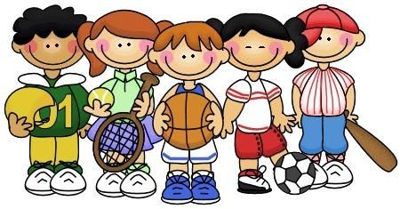
What is Sportsmanship?
Qu'est-ce que l'esprit sportif ?
Sportsmanship : Playing nicely and treating others fairly when playing sports
Focusing on enjoying the game more than keeping score
Being a good winner or loser
L’esprit sportif : Jouer gentiment et traiter les autres avec équité dans le sport
Se concentrer sur le plaisir de jouer plutôt que de gagner
Être un bon gagnant ou un bon perdant

Slide 8
What are things that a good sport does?
Comment faire du sport dans un bon esprit ?

Slide 9
What Does it Mean to Be a Good Sport?
Que signifie jouer dans un bon esprit ?
Good Sport : Someone who demonstrates good sportsmanship
Plays fair, is nice to others
Bad Sport : Someone who does not demonstrate sportsmanship
Cheats, complains, brags
Un bon esprit: une personne qui fait preuve d'un bon esprit sportif
Il joue en faisant attention aux autres,il est gentil avec les autres
Un mauvais esprit: quelqu'un qui ne fait pas preuve d'esprit sportif
Tricher, se plaindre injustement, fanfaronner

Slide 10
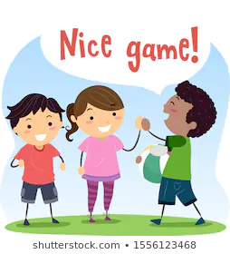
A Good Sport …
Avoir un Bon Esprit Sportif ...
Follows the rules
Is nice to the other team
Helps others
Encourages people
Focuses on having fun more than the score
Respecte les règles
Est gentil avec l'autre équipe
Aide les autres
Encourage les gens
A plaisir à s’amuser plutôt que de gagner
Bon travail !

Slide 11
A Good Sport Does NOT …
Avoir un bon esprit sportif ce n'est PAS quelqu'un qui...
Brag about winning
Complain about losing
Blame others
Tease others
Cheat
Kick, trip, shove, or hurt others
Lie
Se vante d'avoir gagné
Se plaint d’avoir perdu
Blâme les autres
Taquine les autres
Triche
Donne des coups de pied, fait trébucher, pousse ou blesse les autres
Ment

Slide 12
Why is it important to be a good sport?
Pourquoi est-il important d'être un bon sportif?

Slide 13
Activity : Good Sport or Bad Sport ?
Activité : Bon ou mauvais esprit sport ?
I am going to read some different scenarios
For each scenario, one volunteer will come to the front of the room
That volunteer will secretly be told whether to act like a good sport or a bad sport
🙂 = Good Sport
🙁 = Bad Sport
As a class, we will guess whether they are being a good sport or a bad sport.
Je vais vous lire quelques scénarios différents
Pour chaque scénario, un volontaire se présentera à l'avant de la salle
Ce volontaire se verra secrètement dire s'il doit se comporter comme un bon ou un mauvais sportif
🙂 = Bon esprit Sportif
🙁 = Mauvais esprit sportif
Dans chaque scénario, nous devinerons s'il s'agit d'un bon ou d'un mauvais esprit sportif.

Slide 14
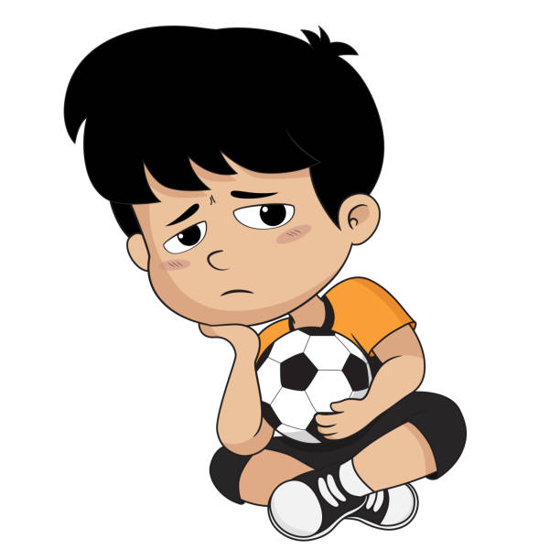
Scenario 1
Your soccer team needs one more goal to tie the game. Logan dribbles the ball down the field and kicks, but misses the goal. Your team loses.
Votre équipe de football a besoin d'un but de plus pour égaliser. Logan dribble le ballon sur le terrain et tire, mais rate le but. Votre équipe perd.

Slide 15
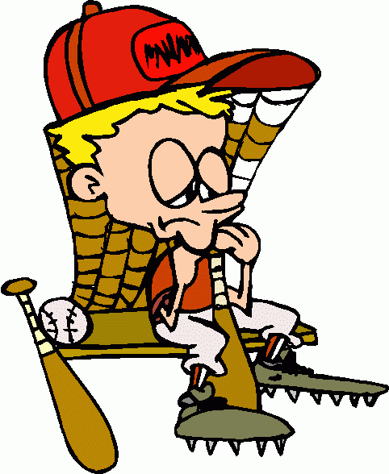
Scenario 2
Your team just lost a baseball game. Your friend, Emily, is on the winning team. She comes over to talk to you.
Ton équipe vient de perdre un match de base-ball. Ton amie, Emily, fait partie de l'équipe gagnante. Elle vient te parler.

Slide 16
Scenario 3
You’re really good at basketball and score lots of points for your team. A new kid, Kevin, just joined the team. He’s never played basketball before and he isn’t too good yet. The coach asks you to sit out at the end of the game so Kevin can have a turn.
Vous êtes vraiment bon au basket et vous marquez beaucoup de points pour votre équipe. Un nouveau venu, Kevin, vient de rejoindre l'équipe. Il n'a jamais joué au basket avant et il n'est pas encore très bon. L'entraîneur vous demande de vous asseoir à la fin du match pour que Kevin puisse avoir son tour.

Slide 17
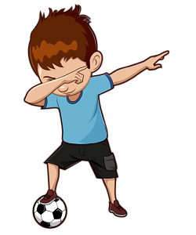
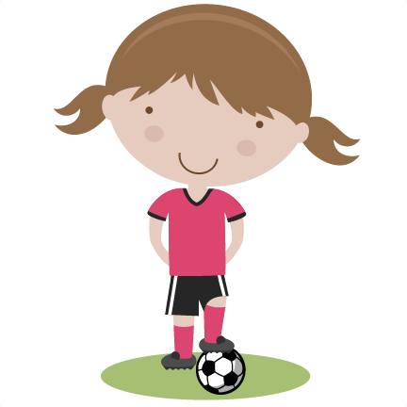
Scenario 4
Your team just won a soccer game. Your friend, Molly, is on the losing team. She comes over to talk to you.
Votre équipe vient de gagner un match de football. Votre amie, Molly, fait partie de l'équipe perdante. Elle vient te parler.

Slide 18
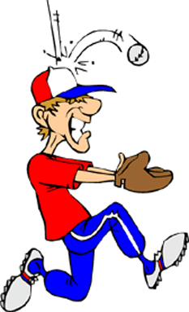
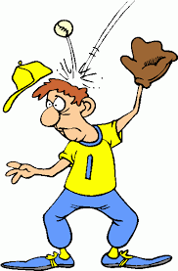
Scenario 5
Robbie is the worst sports player in the class. Your coach assigns teams randomly for gym class and Robbie just got put on your team.
Robbie est le pire joueur de sport de la classe. Votre entraîneur assigne des équipes au hasard pour le cours de gym et Robbie vient d'être placé dans votre équipe.

Slide 19
Scenario 6
The score is tied and there are 5 seconds left in the soccer game. Your teammate Michelle isn’t usually great at sports but she gets the ball. She runs fast and scores a goal … in the wrong net. The other team wins.
Le score est à égalité et il reste 5 secondes dans le match de football. Votre coéquipière Michelle n'est généralement pas douée pour le sport, mais elle a le ballon. Elle court vite et marque un but... dans le mauvais camp. L'autre équipe gagne.

Slide 20
What can we do ?
Que pouvons-nous faire ?

Slide 21
If you win …
Si tu gagnes ...
Be happy and proud of yourself but don’t brag
Encourage the other team, especially the people who tried hard
If someone from the other team is upset, give them space to feel upset
Be ready to move onto the rest of the day
Sois heureux et fier de toi, mais ne te vante pas
Encourage l'autre équipe, en particulier les personnes qui ont fait des efforts
Si un membre de l'autre équipe est contrarié, laisse-lui son espace tranquille
Être prêt à passer à autre chose pour profiter de reste de la journée

Slide 22
If you lose …
Si tu perds ...
Congratulate the other team
DO NOT BLAME OTHER PLAYERS
Encourage your teammates
Losing is important - even the professionals lose
Do not complain
Remind yourself that you tried your best
Félicite l'autre équipe
NE BLÂME PAS LES AUTRES JOUEURS
Encourage tes coéquipiers
Perdre c’est important - même les joueurs professionnels perdent
Ne te plains pas
Rappelle-toi que tu as fait de ton mieux

Slide 23
If someone else on your team is being a bad sport …
Si un coéquipier a un mauvais esprit sportif...
Take them aside and remind them about sportsmanship
Be patient
Give that person space to feel what they’re feeling
Be an upstander - if someone’s getting made fun of or yelled at, come help them or tell an adult
Prends-le à part et rappelle-lui l'esprit sportif
Sois patient
Laisse-lui son espace
Sois un bon supporter - si on se moque de quelqu'un ou il se fait crier dessus, va l'aider ou dis-le à un adulte

Slide 24
“When given the choice between being right and being kind, choose kind.”
“Si vous avez le choix entre avoir raison ou être gentil, choisissez toujours la gentillesse !”
- Dr. Wayne W. Dyer

Slide 25
Resources
“Sportsmanship.” Kids Health, 2015, https://classroom.kidshealth.org/classroom/prekto2/personal/fitness/sportsmanship.pdf

